Slide 1
Соединения алюминия,
их свойства
И применение

Slide 2
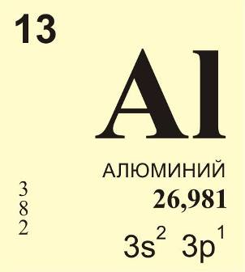

Slide 3
Химический диктант «Алюминий и его свойства»
Полная электронная формула алюминия
Типичная степень окисления алюминия
Пассивирует алюминий
Термитная смесь
Соединение понижающее температуру плавления алюминия
Способ получения алюминия

Slide 4
Опорный сигнал
На данной схеме найти уравнение реакции, объясняющей амфотерные свойства алюминия. Составить ОВР (указать окислитель и восстановитель)
4Al + 3O₂ = 2Al₂O₃
2Al + 6H₂O = 2Al(OH)₃↓ + 3H₂↑
2Al + 6HCl = 2AlCl₃ + 3H₂↑
4Al + 3C = Al₄C₃
2Al + 3S = Al₂S₃
2Al + 3Cl₂ = 2AlCl₃
2Al +3HgCl₂ = 2AlCl₃ + 3Hg↓
2Al + 2NaOH = 2NaAlO₂ + H₂↑
1
5
2
6
3
7
4
8

Slide 5
Задание группе «Экономист-расчетчик»
Вам на предприятие поступил хлорид алюминия, из которого получают алюминий. Химики-лаборанты установили, что данная партия содержит 0,2 массовых долей примесей. Составить задачу и рассчитать сколько данного сырья необходимо для получения 30 кг алюминия?(решение на доске)

Slide 6
Задание группе «Экспериментатор»
Алюминий → Хлорид алюминия → Гидроксид алюминия
Осуществить превращений с помощью имеющихся реактивов

Slide 7
Задание всему классу
Составить схему превращений: алюминий → соль алюминия → алюминий → гидроксид алюминия → оксид алюминия

